Slide 1


Slide 2
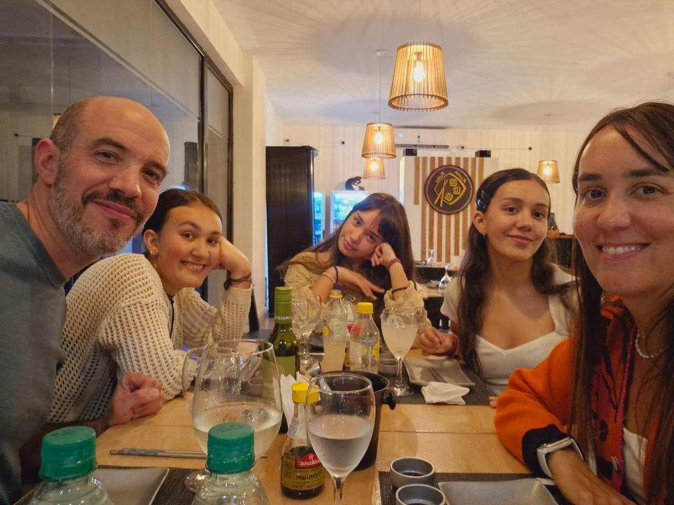

Slide 3
Línea de Tiempo - Hitos Claves en la historia de la empresa
2013 primeras obras de PRE- Como Negocio secundario para ambos socios. Hacíamos PRE, luego Ñuke y bastante después Termos solares
Julio 19 - Mi socio decide dejar NE
junio 20 - Terra (empresa Desarrolladora) empieza a desaparecer y NE tiene que pagar sus costos fijos
ene/feb 25 - crisis financiera
sept-oct 24- Planteamos estrategia comercial agresiva con FV p/B2B
oct -dic 22 Ventas Grandes de ttqs solares IPV
sep 25 - más de 1MWp de gen instal.
Nov 18 - Primeros cierres de ventas de obras grandes de edificios
julio 22 - Empiezo Vistage
Dic 24 - Nos mudamos a Porto.
nov 23 - empezamos a desarrollar mi marca personal
jul 25 - Cerramos balance muy positivo. Estrategia comercial Funcionando.

Slide 4
1 PROPÓSITO
2 MISIÓN
3 META A 10 AÑOS
Inspirar y acompañar la transición energética del mundo
Desde nuestro nuestro know - how de más de 10 años, pensamos, analizamos y diseñamos proyectos a medida de cada cliente, explorando todas las alternativas, para luego implementar la mejor solución posible en eficiencia energética.
Haber disminuido la huella de carbono en 500 k Ton CO2, con nuestras soluciones, directa o indirectamente.
Haber instalado 1000 MWp de generacion FV
4 VALORES MEDULARES
Eficiencia: Hacemos mucho con poco
Responsabilidad: nos hacemos cargo de lo que nos toca
Entusiasmo: nos gusta lo que hacemos
Creatividad: pensamos siempre diferentes maneras de hacer las cosas
Profesionalismo: cumplimos con lo prometido
5 FORTALEZAS
7 OPORTUNIDADES
9 METAS PARA EL AÑO
Buen soporte técnico de proveedores
Tarifas electr. subieron 300%+ en 24 meses
Empresas queriendo ajustar costos
Interés de algunas empresas por ser sustentables
Agente IA vendiendo todos los prod. NE Hogar y crosseling
Grupo humano
Generar ingresos recurrentes c/Gest. En
Know how
Marca Personal y de Empresa Desarrollada
Desarrollo comercial de clientes FV actuales (BN y ampliaciones)
Mercado más informado
Importaciones más flexibles
Balance Neto (BN) destrabado
duplicar Ventas $
6 DEBILIDADES
8 AMENAZAS
10 ROCAS A ACOMODAR EN EL TRIMESTRE
Altos costos financieros por deudas (bajando)
Inestabilidad macro.
Mercado Recesivo
automatizar envíos de informes c/IA
Agente IA bba de calor funcionando MVP
Avance de la Competencia
(muchos paracaidistas)
tasas altas
depto de Ing (proyectos) desarrollado p/ BN
faltan ordenar procesos
poco patrimonio
Aprobar 4 Nuevos BN

Slide 5
8 ASOCIACIONES CLAVES
7 ACTIVIDADES CLAVES
2 PROPUESTA DE VALOR CLIENTES
4 RELACIONES CON CLIENTES
1 SEGMENTOS DE CLIENTES
Venta de sistemas EERR
Informes mensuales de generación FV y CO2 evit
WEGA
Diseñamos e implementamos soluciones integrales de eficiencia energética —consultoría, proyectos y sistemas— para reducir costos energéticos, aumentar la eficiencia y disminuir las emisiones de CO₂. Medimos, analizamos y monitoreamos el desempeño para asegurar resultados sostenidos y mejora continua. Vendemos AHORRO ENERGÉTICO, no solo paneles solares
Gestoría energética
Servicios posventas
Tabacaleras / Productores agropecuarios/viñedos
Proyecto Norte
Consultoría en Ef En
Agente de IA de posventa (en desarrollo)
Logistica Salta
Análisis de datos con IA
Empresas comerciales (EESS y Supers, distribuidoras)/Salud
Atención al público c/IA
Crosselling con Agente IA (en desarrollo)
VOLT (benja Cornejo)
Ñuke
6 RECURSOS CLAVES
3 CANALES
Industrias/Bodegas
Sistemas de gestión implementados
IG / LinkedIN/Youtube/Tik Tok
Residencial ABC1
Fortis
campañas Whaticket/Whatsapp
Estudios de Arq
Sistema Comercial implementado
Podcast
Desarrolladoras inmobiliarias
IA
Newsletter/mail
SAESA
Agente IA
Marca Personal Desarrollada
Blog/Web
Equipo de trabajo
fuerza de venta
Eventos/Charlas
9 COSTOS PRINCIPALES
5 FUENTES DE INGRESOS
CV/costo de equipos vendidos 82%
CF/Sueldos 46%
CF/MKT 5%
Venta e instalaciones de Sistemas FV 80%
Consultorías/asesoramientos/Proy BN 0.9 %
Venta e instal. de Sistemas ACS 5.5%
CV/comisiones 5%
CF/Alquileres 5%
CF/ctos financieros 40%
CV/operativos 3%
Venta e instal. de Sistemas Biomasa 3.9%
CV/corralones 6%
CF/asesores 3.5%
Venta e instal. de Sistemas Calef Electr 2.7%
Venta e instal. de Sistemas Climat piletas 7%
CV/ctos financieros 4%
CF/suscripciones 0.5%

Slide 6
1 ROL VISIONARIO
6 ÁREAS QUE REPORTAN AL CEO
6.1 ADMINISTRACIÓN
6.2 OPERACIONES
6.3 VENTAS
Agus I
CFO Colo
COO Colo
Resp.
comercial Twity
2 ROL INTEGRADOR
Jefa de adm Marcia
Jefe tecnico Gaby
Agus I/Colo
Jefa de Growth Aldi
3 PROPIETARIOS
7 TU EQUIPO
8 TU FOCO
7.2 COMPORTAMIENTOS
7.4 PUESTO
Estrategia de crecimiento
Agus I
7.3 (+) (+/-) (-)
Eficiencia
Responsabilidad
Entusiasmo
Creatividad
Profesionalismo
CAPACIDADES
DESEA
7.5 COMPRENDE
Valen I
Vínculos comerciales
7.1 PERSONA
Colo 37 a (3 años)
+++
++ +
+ +
+
++
+
++
+++
Implementación de sistemas
4 DIRECTORIO DE GESTIÓN
2. Luis (Twity) 33 a (11 m)
+
++
++
+
+
+
+
+
3. Gaby 37 a (3 años)
+/-
+/-
+
+
+
+
+
+
Agus I
4. Aldi 32 a (5 años)
+
+
+
+
+
+
+++
++
5. Marcia 37 a (10 años)
+
+++
++
+
++
+
+++
+
7.5.1 PUESTO
1. CFO / COO
2. Resp. comercial
3. Jefe tecnico
4. Jefe de Growth
5. Jefa de adm.
7.5.2 RENDICIÓN DE CUENTAS
finanzas/bancos
gestión comercial
gestión de obras
Atención al publ
Gestión de bancos
curso de obras
generación de leads
contacto con cliente
gestión PV
conciliaciones
5 CEO
compras
presupuestación
relevamientos tecn
Gestion MKT
pagos y cobros
Agus I
RRHH (Gestion min)
eventos
tratam de NC
auxiliar comer.
gestiones adm/RRH
ingenieria
diseño y dimension
gestion del depo

Slide 7
1 DATOS GENERALES
2 PROCESOS CLAVE
3 PULSO DEL NEGOCIO
Somos 13 en total (5 en la “calle”)
Ahora haciendo un curso de GROWTH
Proceso comercial desde lead a cierre
Leads act
14
% tasa de cierre
ERP “a medida” inhouse
(trello - Drive -Slack - Nocrm)
1500 Clientes aprox en Cartera
Proceso desde venta de equipo hasta puesta en marcha
Leads
1
MWp FV
12 años en el mercado
Logramos aprobar el primer proyecto BN - Edesa Exigiendo BN
10
M$ Ticket prom
Somos una empresa de 3ple Impacto
Proceso administrativo diario
1000
M$ Ventas 12 m
of en porto - depósito en Siria - una Berlingo
Agente IA que baja y analiza facturas EDESA ON
Margen bruto
Ebidta
Agente IA Venta bbas de calor ON
PM Proy en Vaca Muerta 80 MW en conversación
4 IDEAS/PROYECTOS
5 TUS HABILIDADES ÚNICAS
6 TUS SABOTEADORES
7 4 PILARES DE LA FELICIDAD
8 PRINCIP. DESAFÍOS PROFESIONALES
implementación transversal de IA en toda la empresa
Comunicar/ explicar / (vender)
Generar UN c/ingresos recurrentes
FAMILIA
9
Gestoría energética automatizada con IA
evitador
9.5
terminar curso de Growth
Formar y Liderar equipos de trabajo multidisciplinarios
Retomar alquiler/Leasing de sistemas FV
AMISTADES
8
Terminar Etiquetado
hiperacheiver
7.5
9 OBJETIVOS PERSONALES DEL AÑO
Pensar e implementar sistemas
Marketplace con Agente IA para productos Hogar y mov electr.
TRABAJO
9
ubicar a Luli en Bs As.
Aprender
pleacer
7.5
early adopter
VIDA ESPIRITUAL
7
Terminar la obra del Estudio.

Slide 8
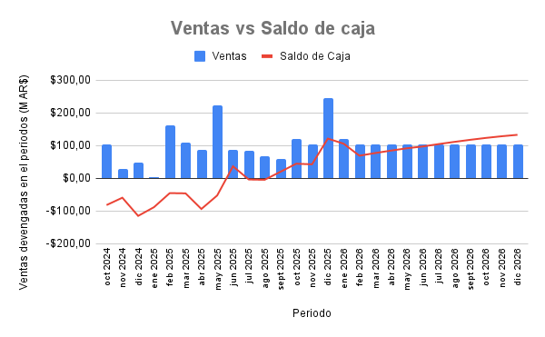
Info económica, financiera, y/o patrimonial – Cuadros y/o gráficos
Área | KPI | Actual | Meta 12m | Brecha | Tendencia
Crecimiento | Ingresos totales (USD) | USD 886.288,38 | USD 1.500.000,00 | USD 613.711,62 | ↑
Rentabilidad | Margen bruto % (portafolio) | 40,80% | 40% | -0,80% | →
 | EBITDA % | 14,82% | 20% | 5,18% | ↑
Comercial | Pipeline ponderado (próx. 90 días) | USD 324.137,93 | USD 648.275,86 | USD 324.137,93 | ↑
 | Win rate % | 14,50% | 20% | 5,50% | ↑
 | Ciclo de ventas (días) | 100 | 100 | 0,00% | →
Caja | Saldo caja (runway, meses) | USD 13.860,41 | USD 89.655,17 | USD 75.794,76 | ↑
 | Deuda viva (tasa/prom. plazo) | $93.899,38 | $75.000,00 | - $18.899,38 | ↓
Impacto | kWp instalados últimos 12m | 842,00 | 2000 | 1158,00 | ↑

Slide 9
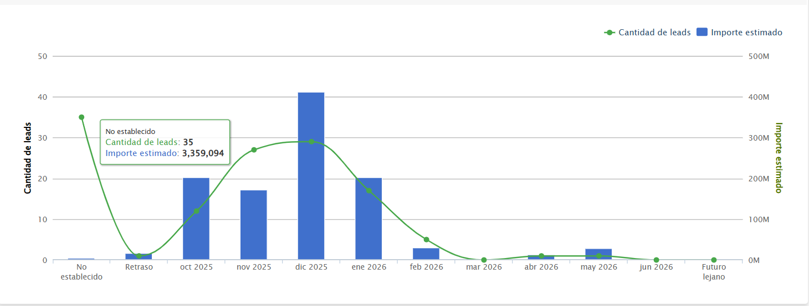
Previsión de ventas

Slide 10
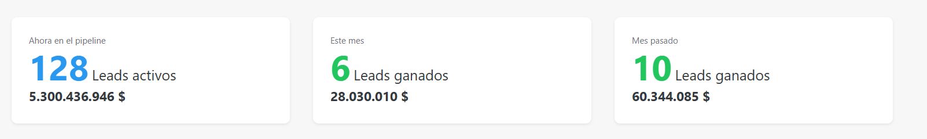
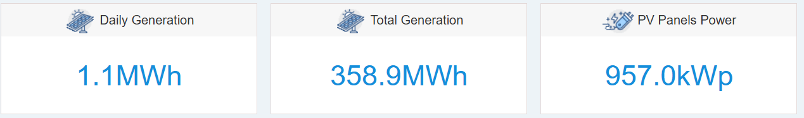
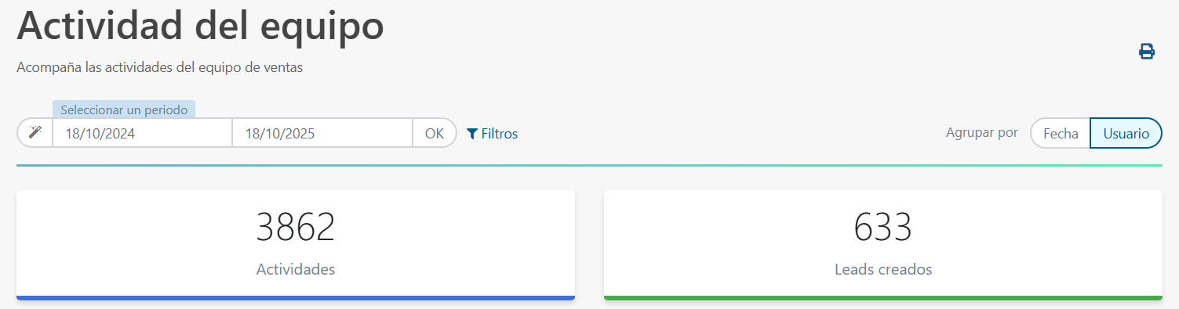
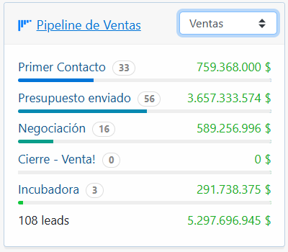
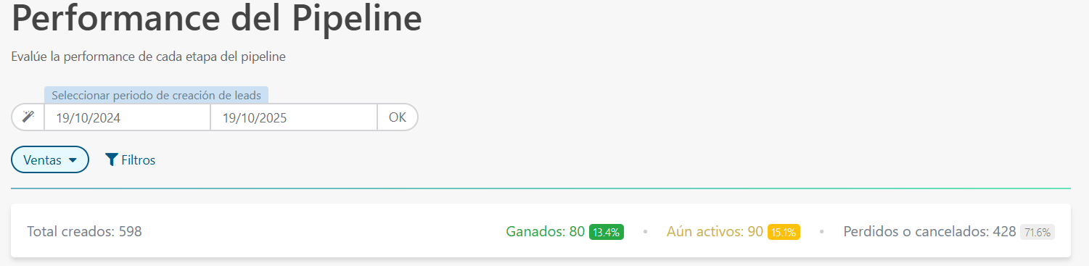
Gestión Comercial

Slide 11
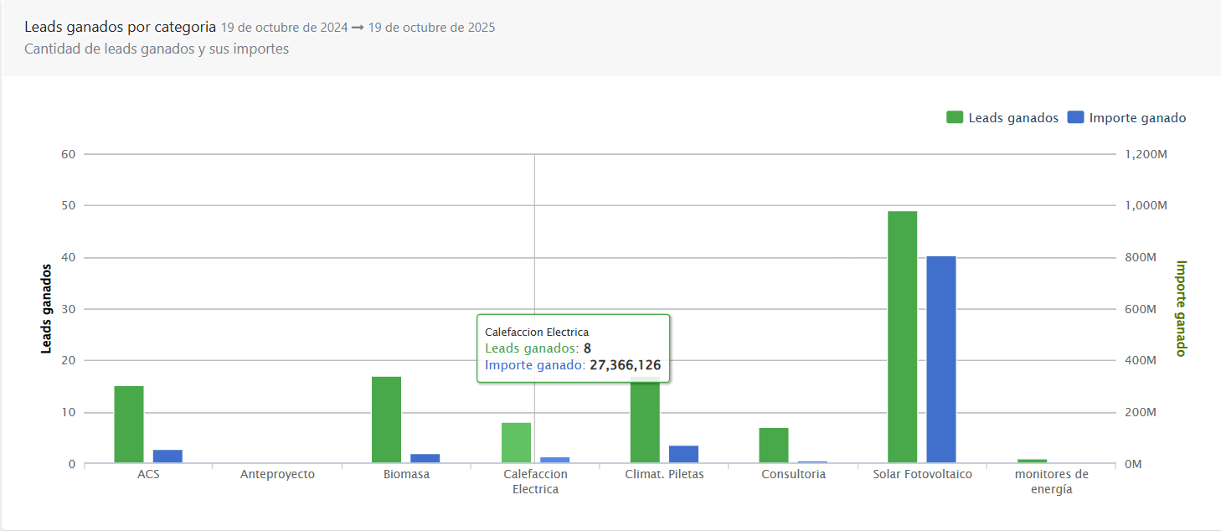
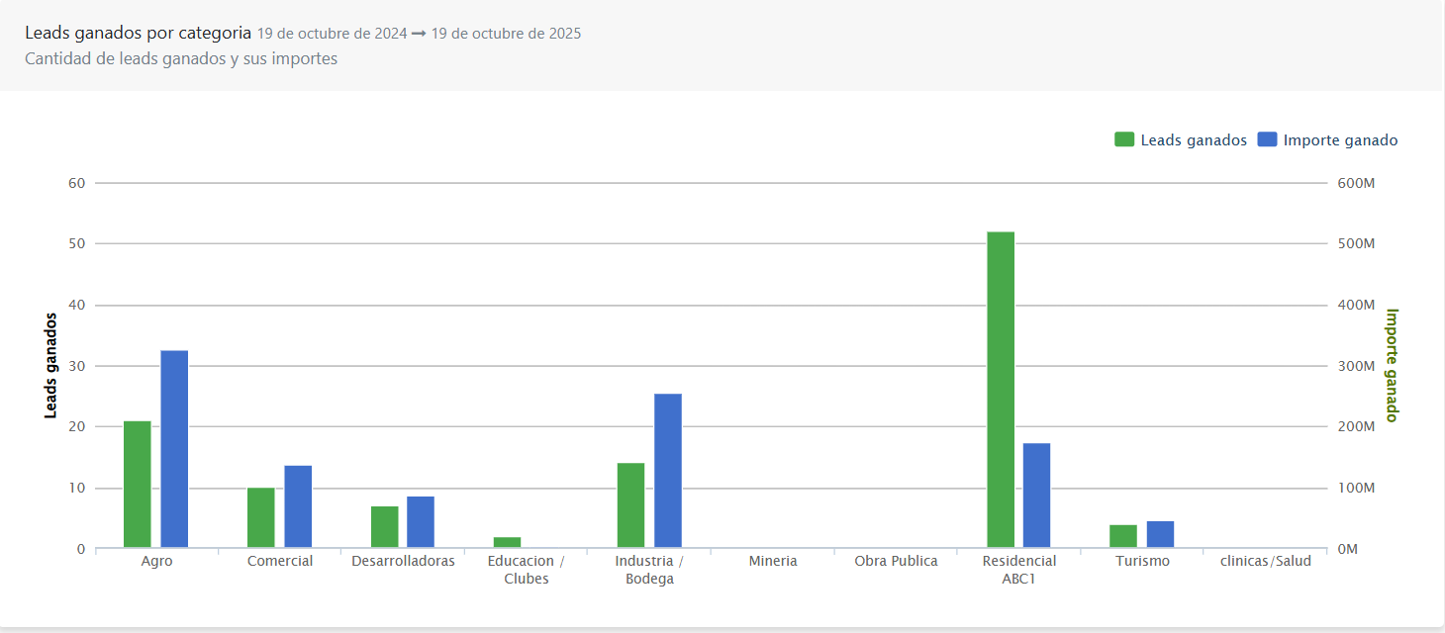
Análisis de leads cerrados (últimos 12 m)

